Slide 1
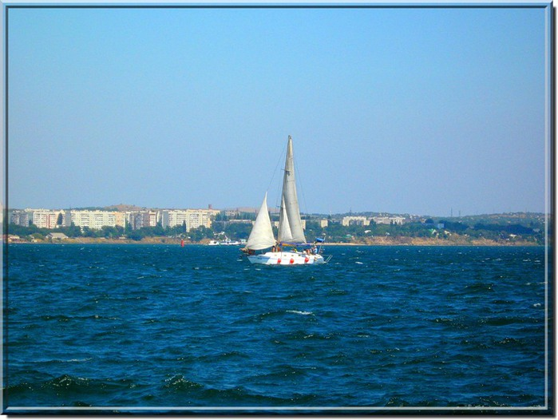
Взаимодействие с родителями
Консультации в родительском уголке:
«Воспитание любви к малой Родине»,» «Музеи города Керчи», «Походы выходного дня».
Реализация семейных проектов: «Памятные места нашего города», «Мы и Керчь».
Участие родителей в организации предметно- развивающей среды по теме.
Анкетирование родителей «Что вы знаете о родной Керчи?»
Анкетирование родителей с целью выявить пожелания по организации патриотической работы с детьми.
Выставка рисунков (дети-родители) «Наш город».

Slide 2
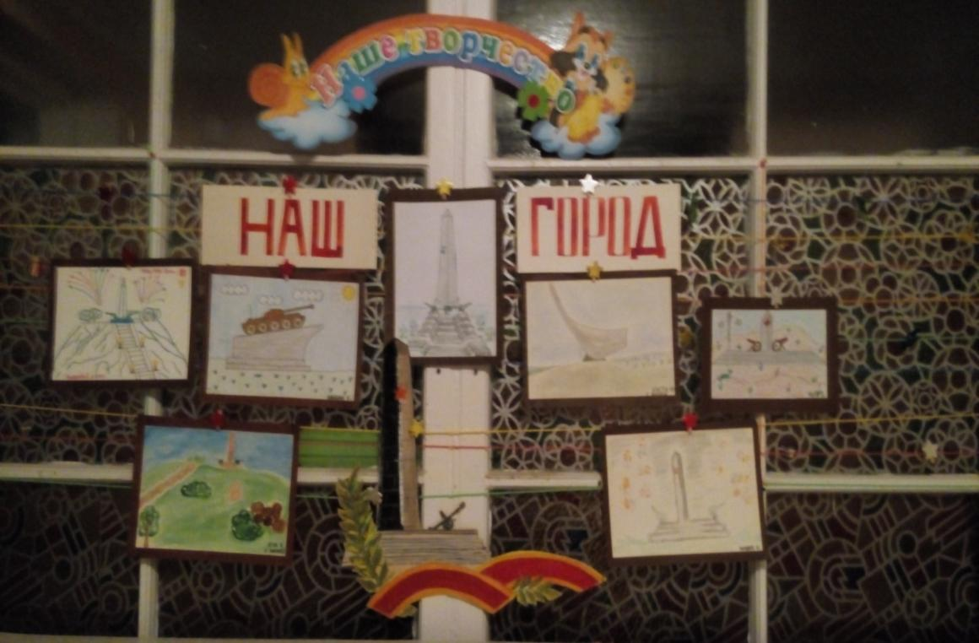
Выставка рисунков «Наш город»

Slide 3
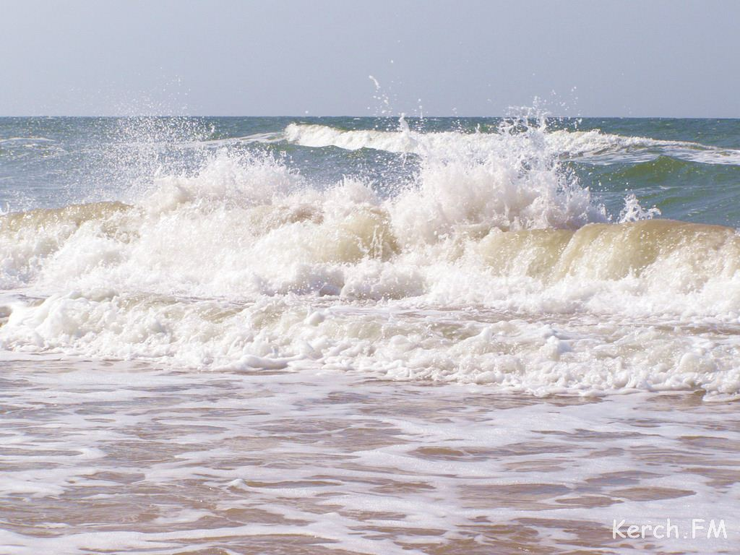
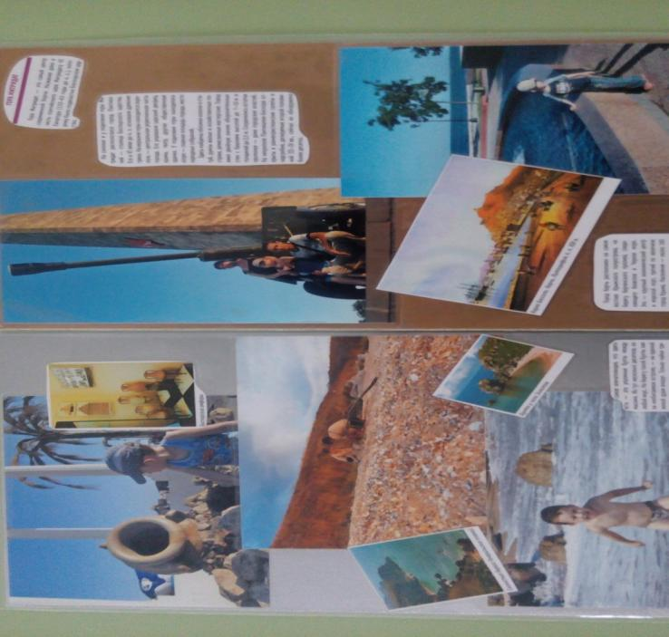
Фотоальбом семейных проектов «Памятные места нашего города»

Slide 4
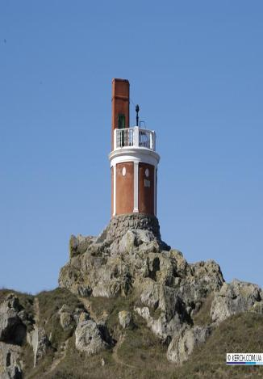
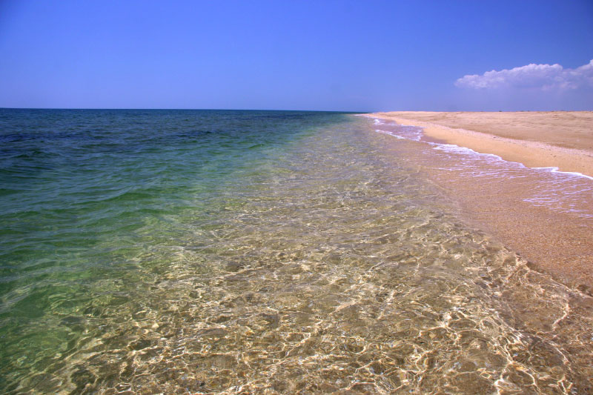
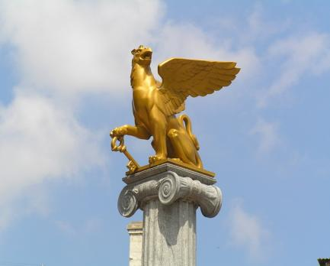
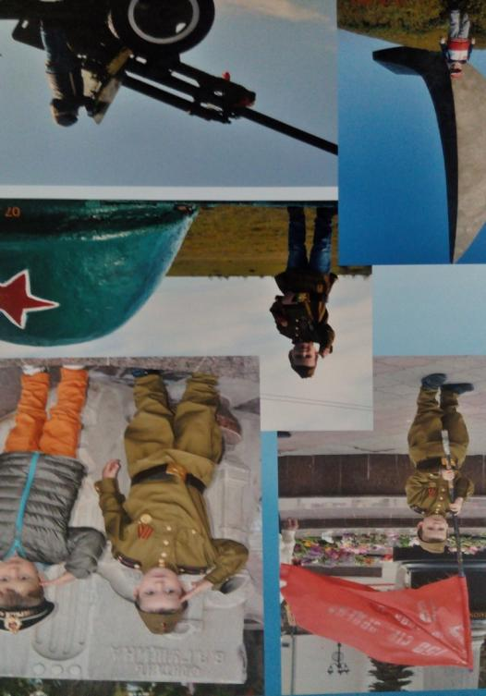
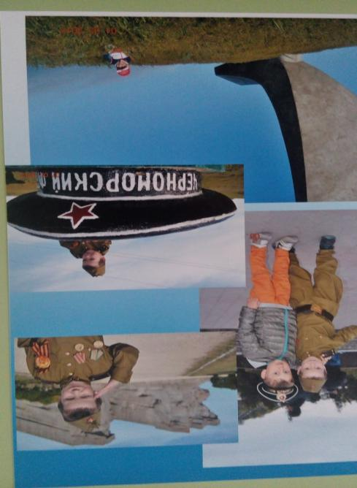
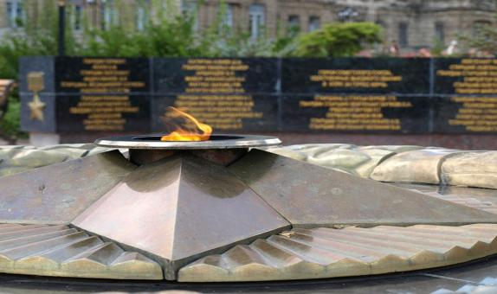
Будь спокоен , Мой Город!

Slide 5
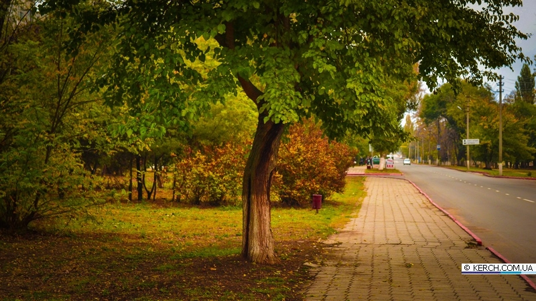
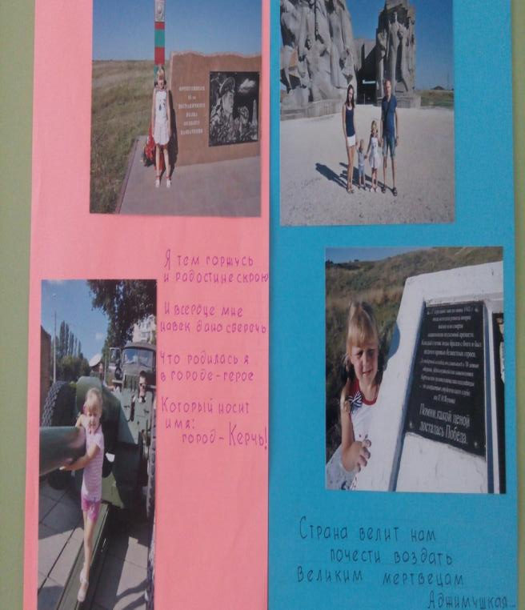
Мой город Я люблю тебя!

Slide 6
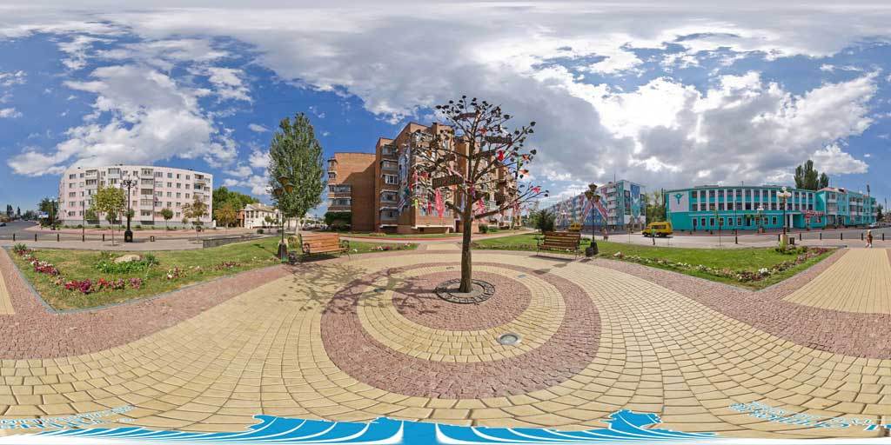
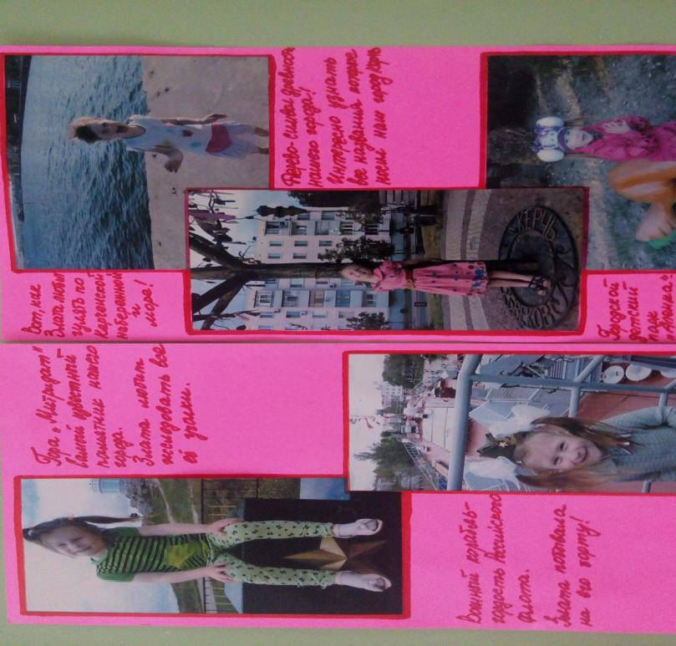
Керчь и МЫ.

Slide 7
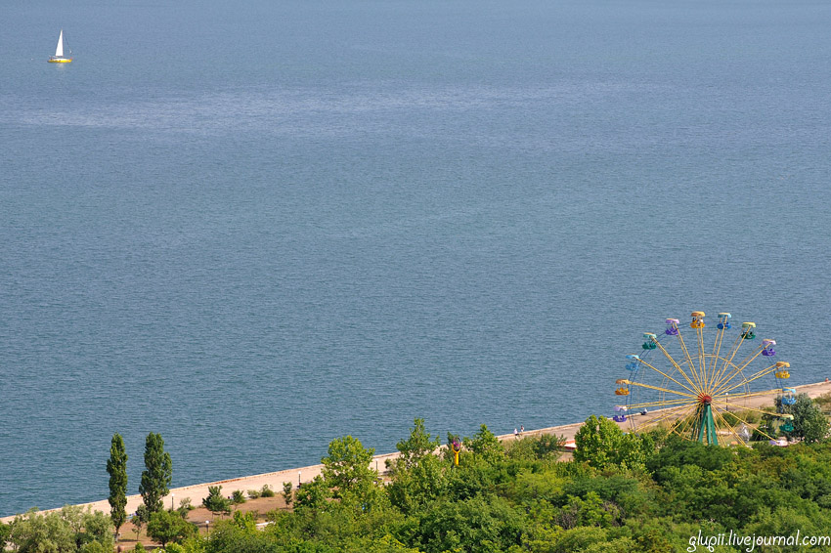
Мини музей «Керчь»

Slide 8
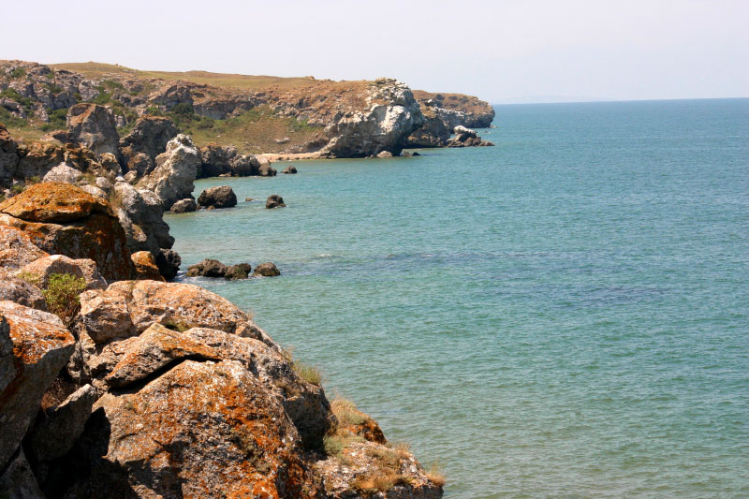
Рзультаты работы по проекту
Активизирована работа родителей:
78% родителей стали активными участниками проекта. 61% семей участвовали в фотоотчёте «Места боевой славы г.Керчи». Совместная работа воспитателей и родителей-пополнение предметно-развивающей среды по краеведению(оформлен мини-музей «Мой любимый город»,фотоальбом «Керчь»,магнитные игры «Моя Керчь», « Я узнаю Крым», «Путешествие по городу»(карта достопримечательностей города).

Slide 9
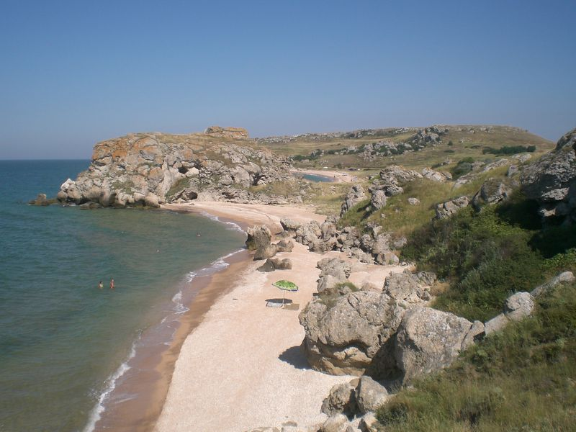
Активизирована работа воспитателей группы по патриотическому воспитанию дошкольников.
Воспитателями разработаны:
Конспекты НОД по теме «Наш город».
Консультации и анкеты по патриотическому воспитанию для воспитателей.
Деловая игра для воспитателей «Что такое мини-музей»
Составлена тематика экологических игр и бесед, связанных с природой города.
Созданы дидактические игры: «Экскурсовод», «Собери герб Керчи», «Угадай, где я нахожусь», «Найди такой же».

